Slide 1
Image Processing 실습 3주차
정 주 헌
Department of Computer Science and Engineering
Chungnam National University, Korea

Slide 2
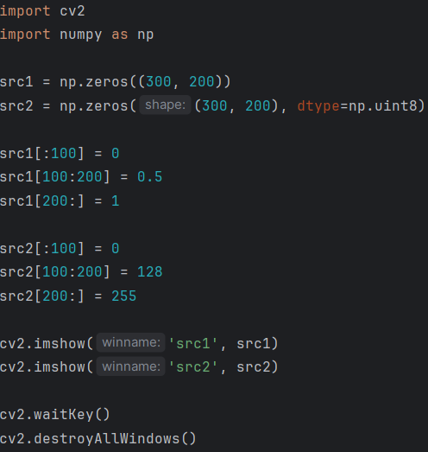


저번주차 실습
2주차 - OpenCV 기초 8
Int형은 0~255
Float형은 0.~1.

Slide 3
실습 소개
과목 홈페이지
충남대학교 사이버 캠퍼스 (http://e-learn.cnu.ac.kr)
TA 연락처
공대 5호관 531호 컴퓨터비전 연구실
과제 질문은 [IP]를 제목에 붙여 메일로 주세요.
00반
안준혁
ajh99345@gmail.com
01반
신동헌
doghon85@naver.com

Slide 4
목차
실습
Point processing
Histogram stretching
과제
Histogram equalization

Slide 5
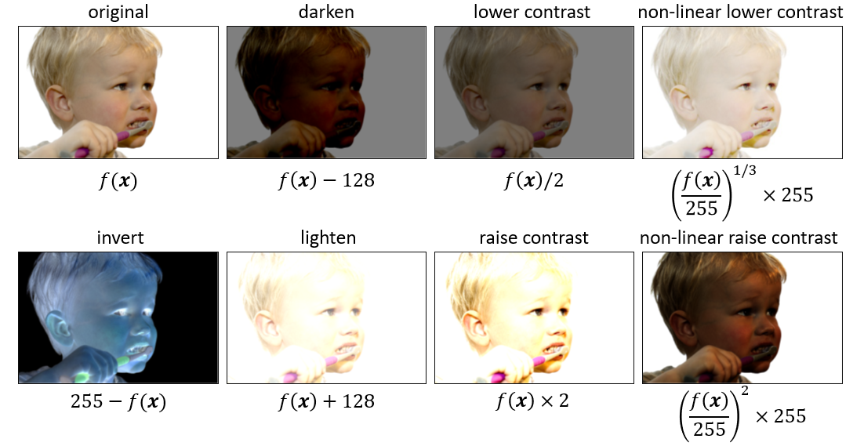
실습
Point processing

Slide 6
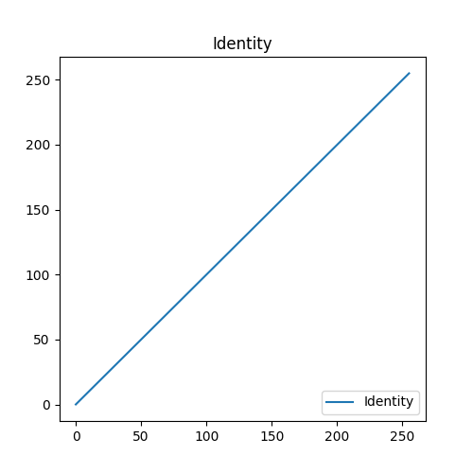
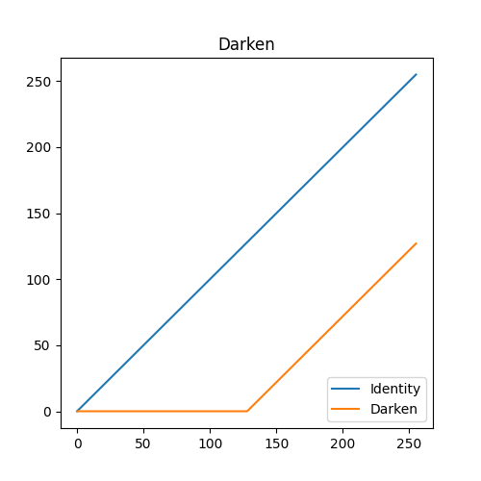
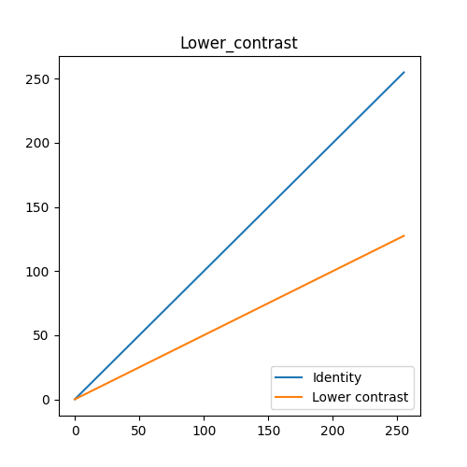
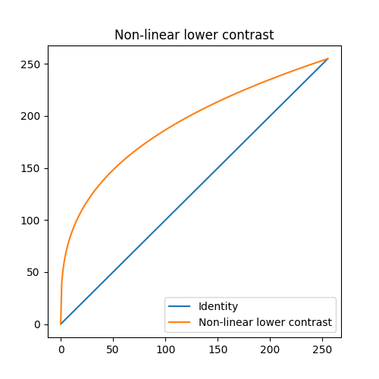
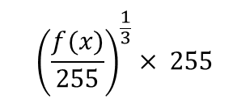
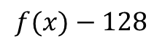
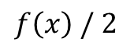
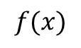
실습
Point processing
$${\left(\frac{f(x)}{255}\right)}^{\frac{1}{3}}× 255$$
$$f(x)$$
$$f(x)−128$$
$$f\left(x\right) / 2$$

Slide 7
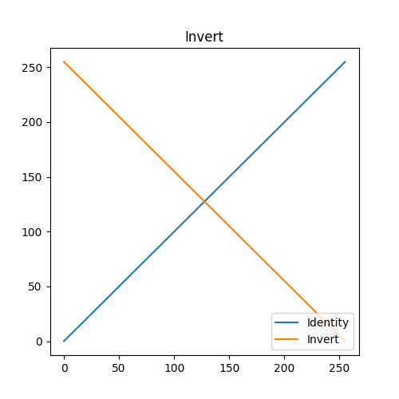
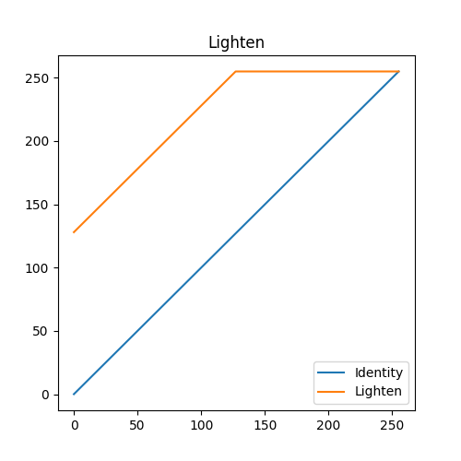
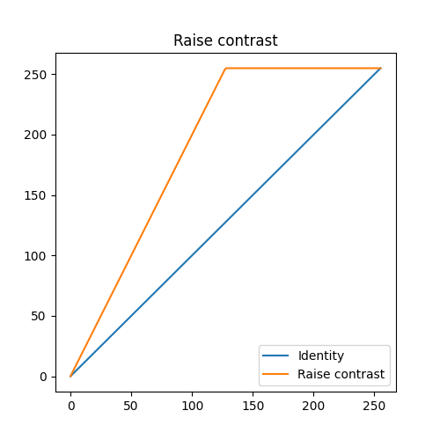
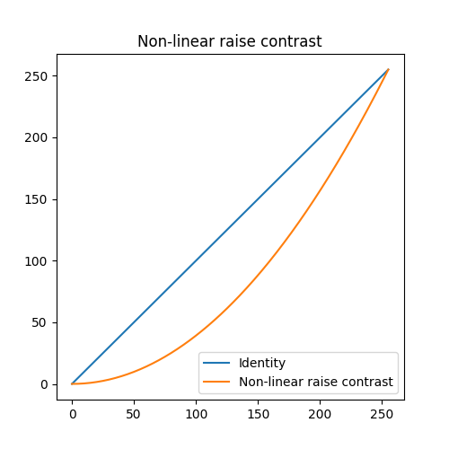
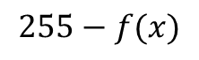
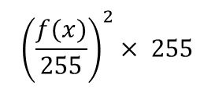
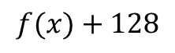
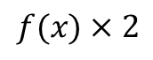
실습
Point processing
$${\left(\frac{f(x)}{255}\right)}^{2}× 255$$
$$255−f(x)$$
$$f(x)+128$$
$f(x)×2$
Notes:
Pixel_wise.py 코드 켜기 이거는 코드 전체 줌, 전체 다 그림 보여주게 되어있으니 선택해서 줄여도 됨

Slide 8
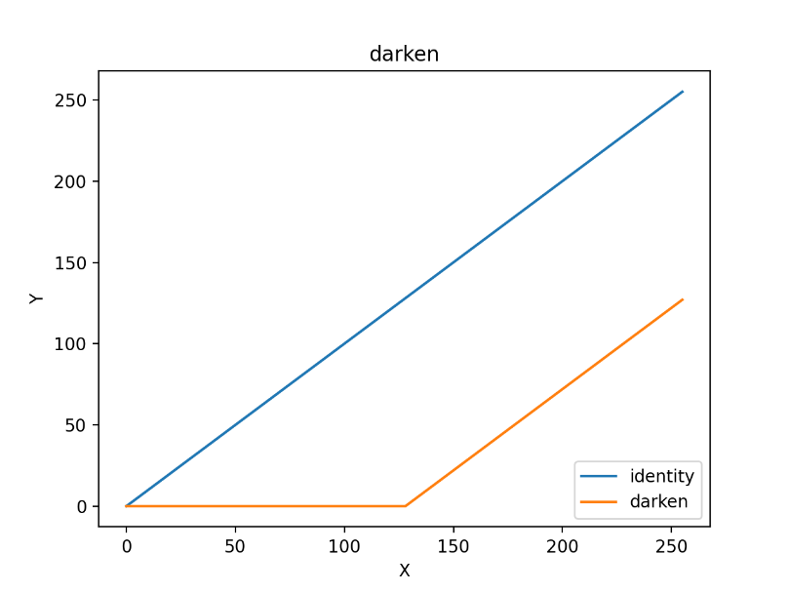
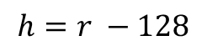
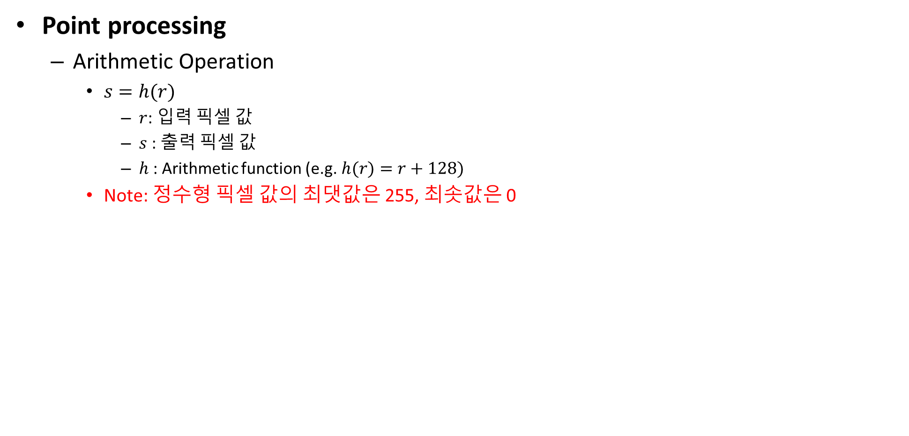
실습
Point processing
Arithmetic Operation
$s=h(r)$
$r$: 입력 픽셀 값
$s$: 출력 픽셀 값
$h$: Arithmetic function (e.g.$h(r)=r+128)$
Note: 정수형 픽셀 값의 최댓값은 255, 최솟값은 0
$$h=r −128$$

Slide 9
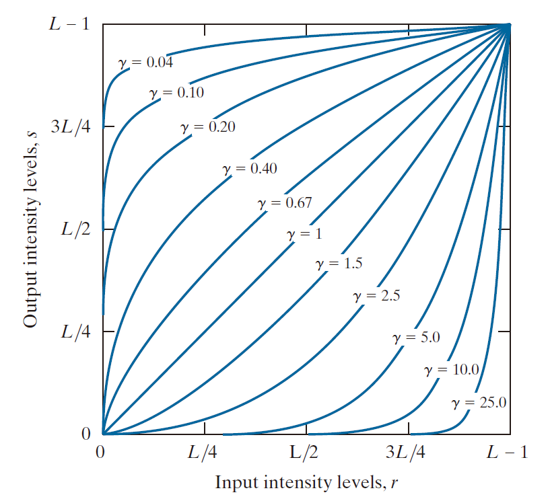
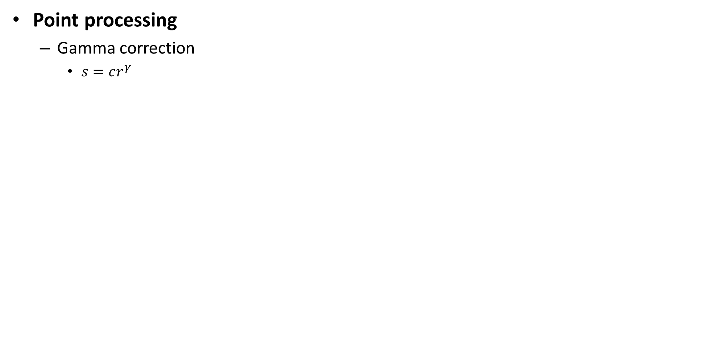
실습
Point processing
Gamma correction
$s=cr^{γ}$

Slide 10
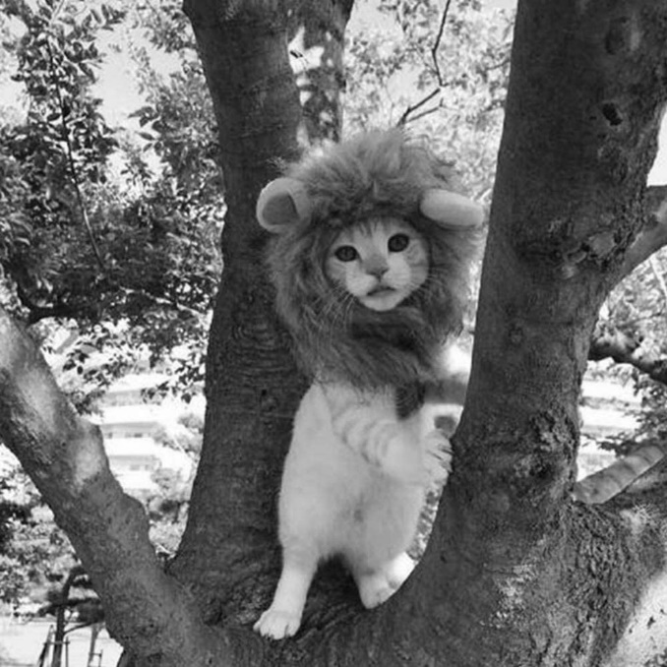
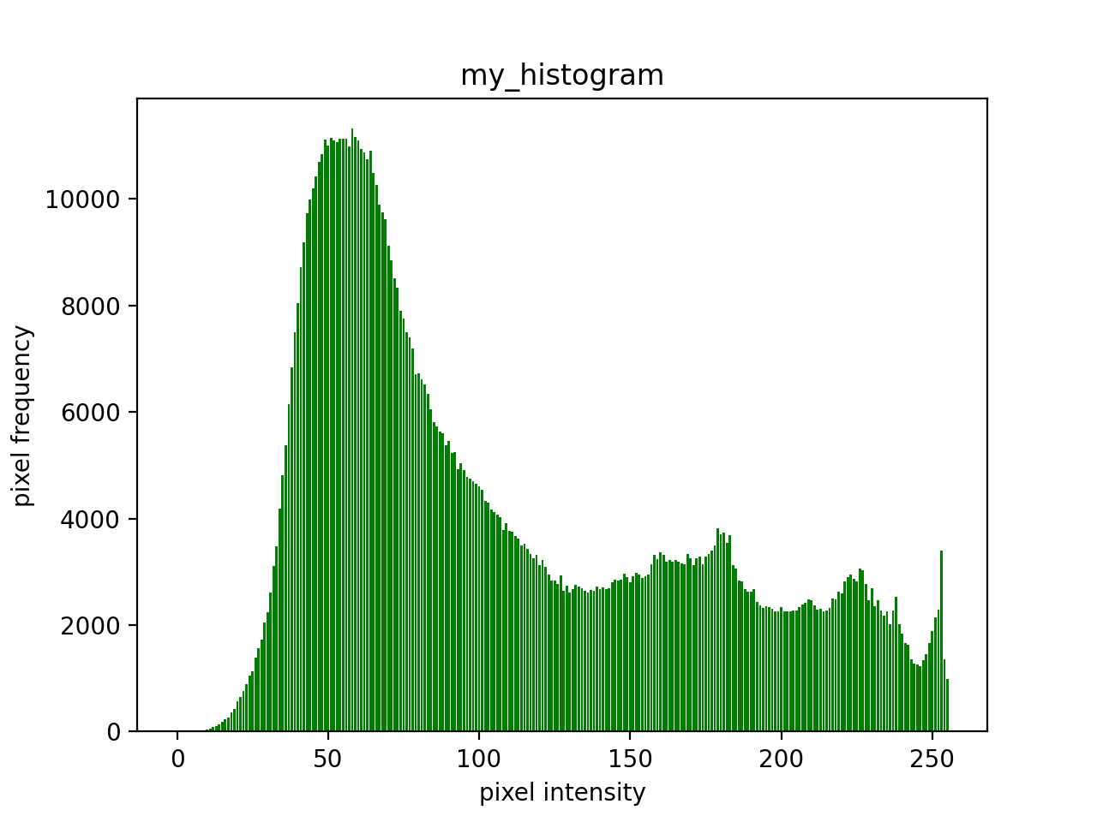
실습
Image Histogram
Image Histogram이란?
이미지의 픽셀 값의 분포를 표현
0 ~ 255 사이의 픽셀 값이 각각 얼마나 있는지(빈도수)를 시각적으로 표현한 것
Note: 실습에서는 gray scale 이미지만 고려

Slide 11
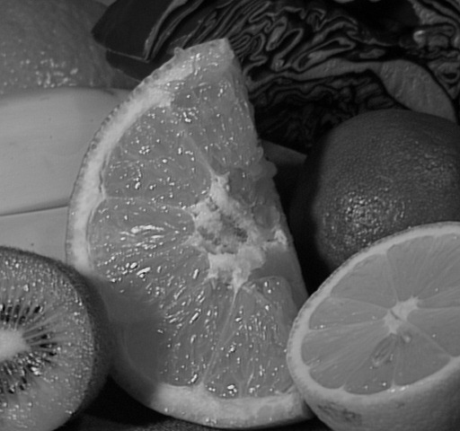
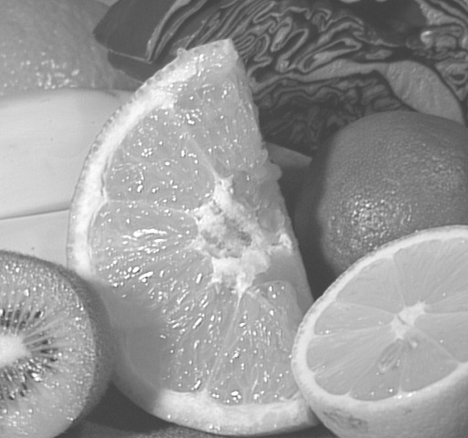
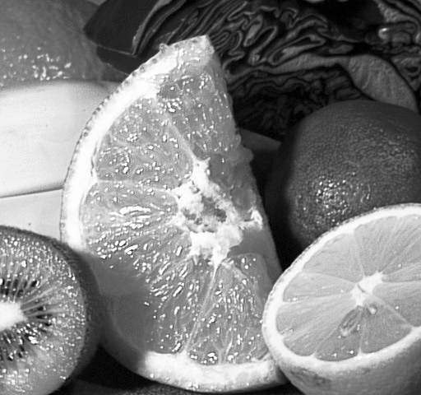
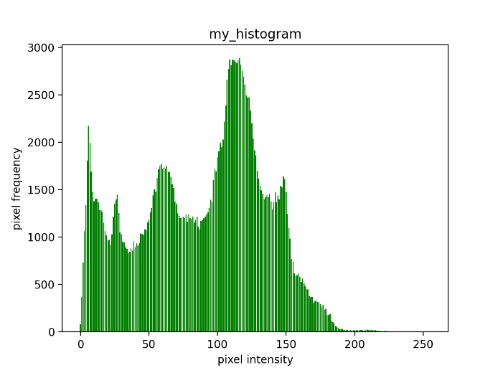
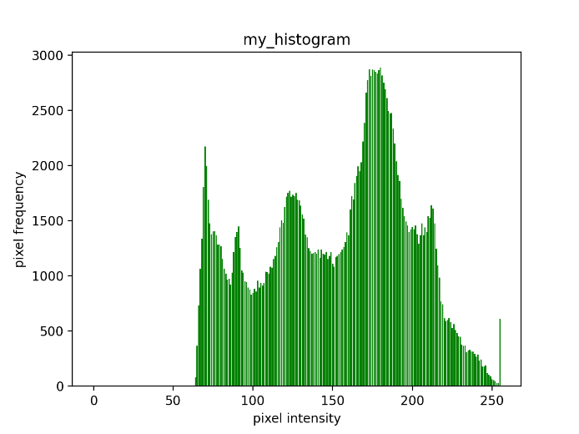
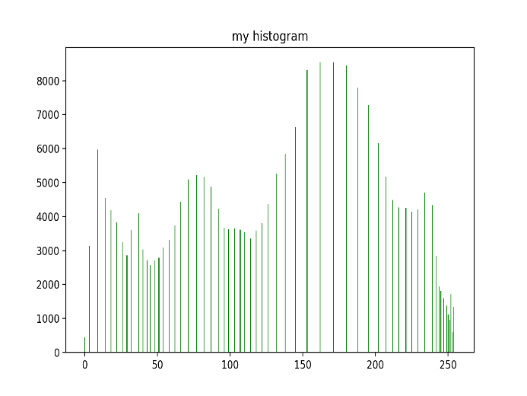
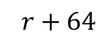
실습
Image Histogram
Image Histogram을 사용하는 이유?
이미지의 분포 정보 및 대조비 정보를 얻을 수 있다
Original
$$r+64$$
High-contrast image
Notes:
대조비가 높다는 것은 이미지의 픽셀 값의 최댓값과 최솟값의 차이가 크면서 픽셀들이 고르게 분포되었다는 것을 뜻함.
My_histogram 코드 띄우기

Slide 12


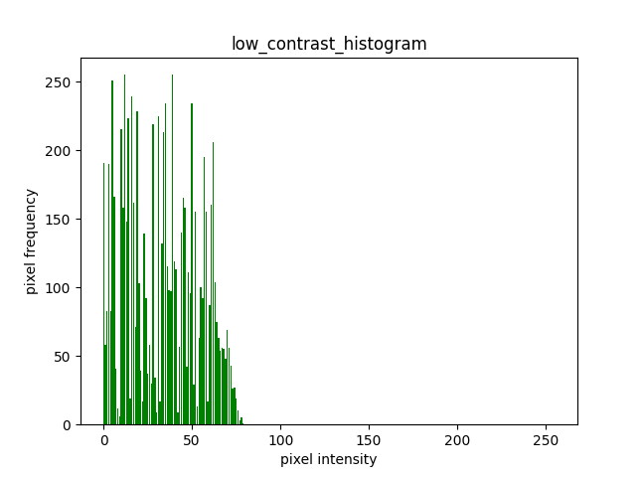
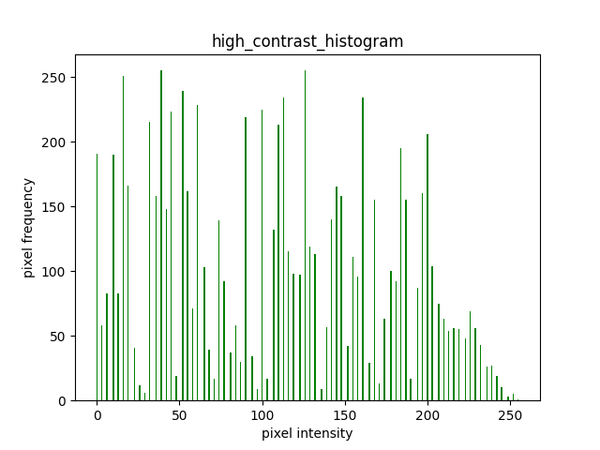
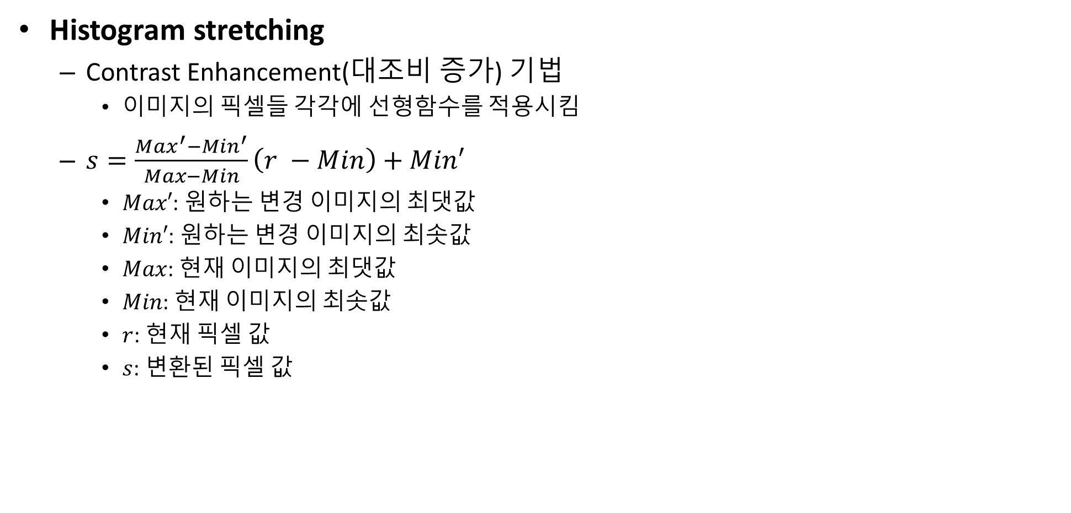
실습
Histogram stretching
Contrast Enhancement(대조비 증가) 기법
이미지의 픽셀들 각각에 선형함수를 적용시킴
$s=\frac{Max^{′}−Min^{′}}{Max−Min}\left(r −Min\right)+Min′$
$Max′$: 원하는 변경 이미지의 최댓값
$Min′$: 원하는 변경 이미지의 최솟값
$Max$: 현재 이미지의 최댓값
$Min$: 현재 이미지의 최솟값
$r$: 현재 픽셀 값
$s$: 변환된 픽셀 값
Notes:
대조비가 높다는 것은 이미지의 픽셀 값의 최댓값과 최솟값의 차이가 크면서 픽셀들이 고르게 분포되었다는 것을 뜻함.
My_hist_stretching 코드 띄우기, ???채우게 시키기

Slide 13
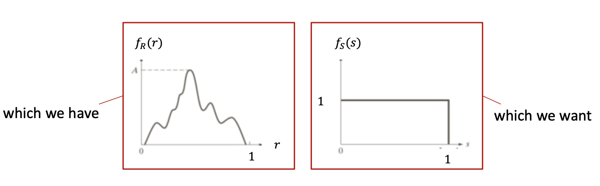
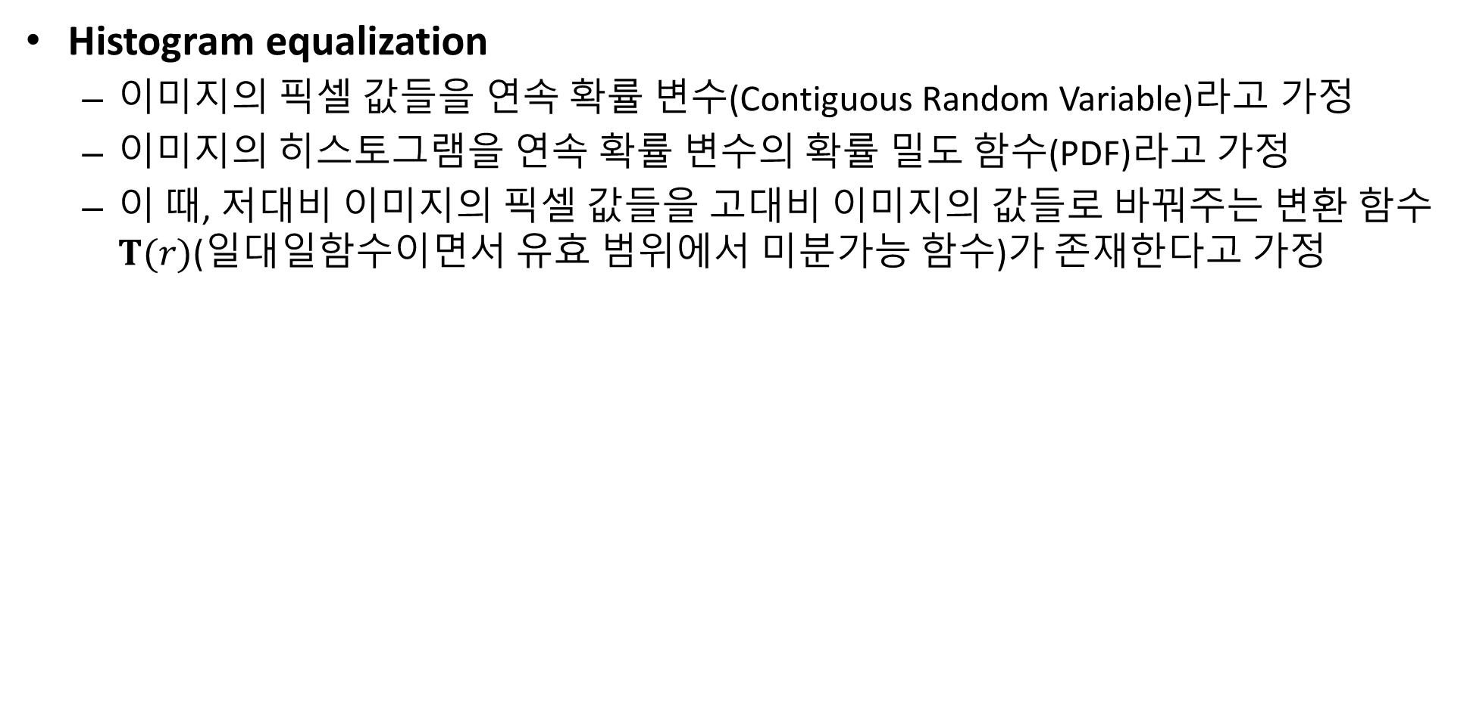
과제
Histogram equalization
이미지의 픽셀 값들을 연속 확률 변수(Contiguous Random Variable)라고 가정
이미지의 히스토그램을 연속 확률 변수의 확률 밀도 함수(PDF)라고 가정
이 때, 저대비 이미지의 픽셀 값들을 고대비 이미지의 값들로 바꿔주는 변환 함수 $T(r)$(일대일함수이면서 유효 범위에서 미분가능 함수)가 존재한다고 가정

Slide 14
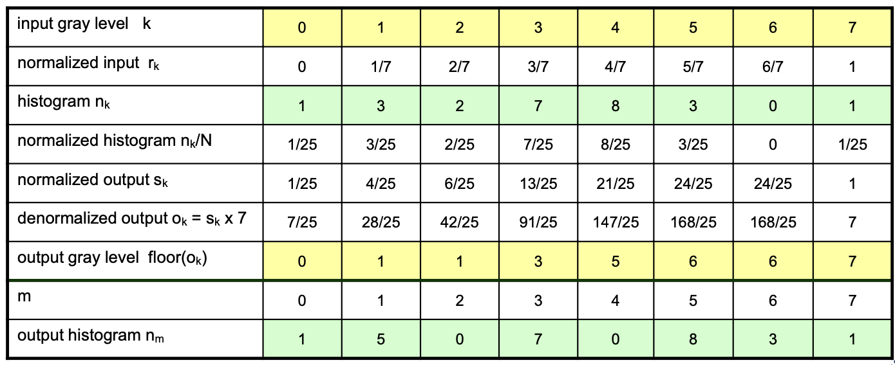
과제
Histogram equalization
Histogram을 구한다.
Histogram을 총 픽셀로 나눈다.
누적 분포(CDF)를 구한다. (my_PDF2CDF)
누적 시킨 값에 gray level의 최댓값(255)을 곱한다.
반올림 또는 버림을 하여 정수 값으로 변환한다.
구해진 정수 값을 사용하여 histogram equalization 결과를 반환한다.
Notes:
my_hist_equal.py 파일 코드 대략적으로 설명

Slide 15


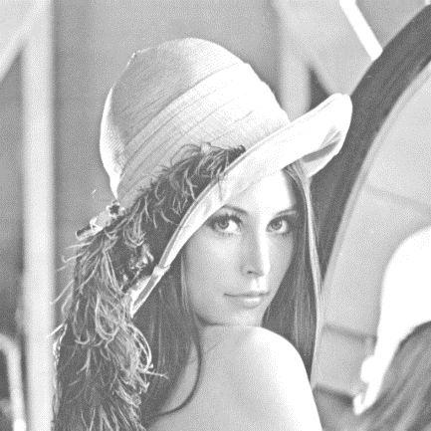

과제
Histogram equalization
총 5가지 이미지(original, add, subtract, divide, multiply)에 대한 결과 보고서 작성
작성 내용
5가지 이미지에 대한 equalization 전과 후 이미지 사진 보고서에 첨부
Original before equalization
Original after equalization
Add before equalization
Add after equalization

Slide 16
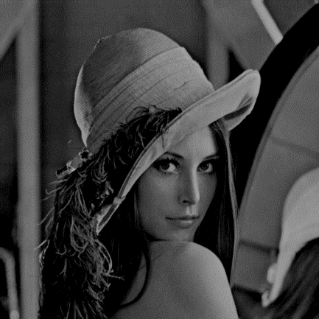

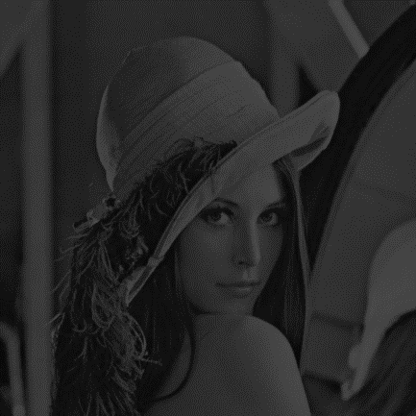

과제
Histogram equalization
총 5가지 이미지(original, add, subtract, divide, multiply)에 대한 결과 보고서 작성
작성 내용
5가지 이미지에 대한 equalization 전과 후 이미지 사진 보고서에 첨부
Sub before equalization
Sub after equalization
Div before equalization
Div after equalization

Slide 17
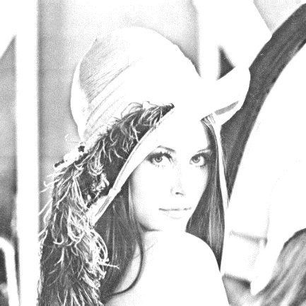
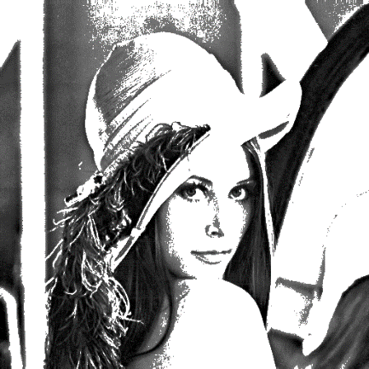
과제
Histogram equalization
총 5가지 이미지(original, add, subtract, divide, multiply)에 대한 결과 보고서 작성
작성 내용
5가지 이미지에 대한 equalization 전과 후 이미지 사진 보고서에 첨부
Mul before equalization
Mul after equalization

Slide 18
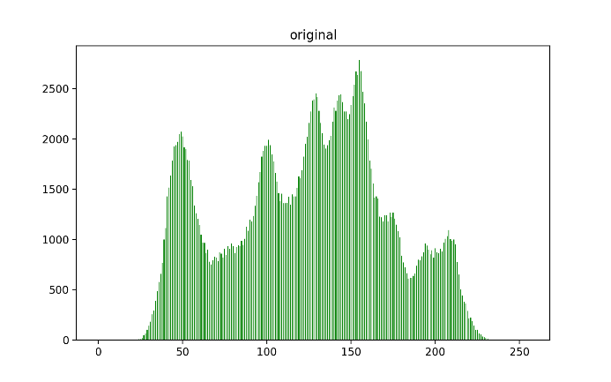
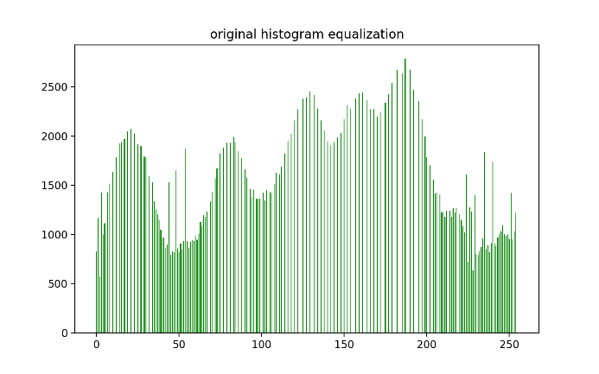
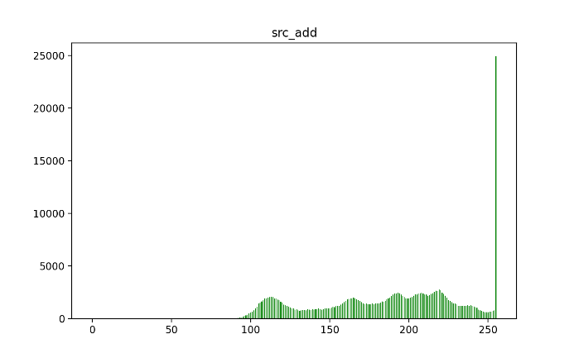
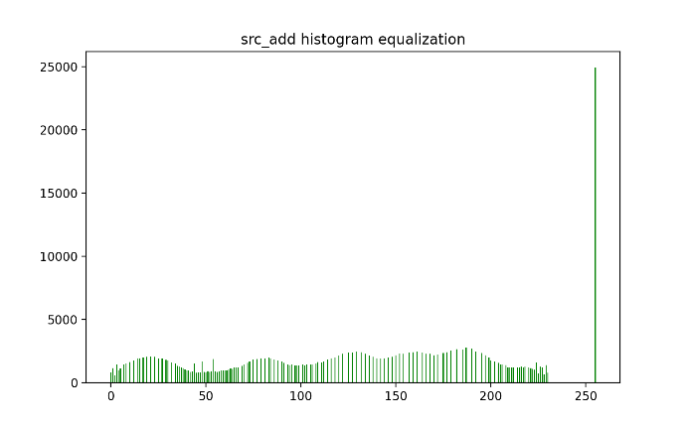
과제
Histogram equalization
총 5가지 이미지(original, add, subtract, divide, multiply)에 대한 결과 보고서 작성
작성 내용
5가지 이미지에 대한 equalization 전과 후 histogram 그래프 보고서에 첨부
Original histogram
Original equalization histogram
src_add histogram
src_add equalization histogram

Slide 19
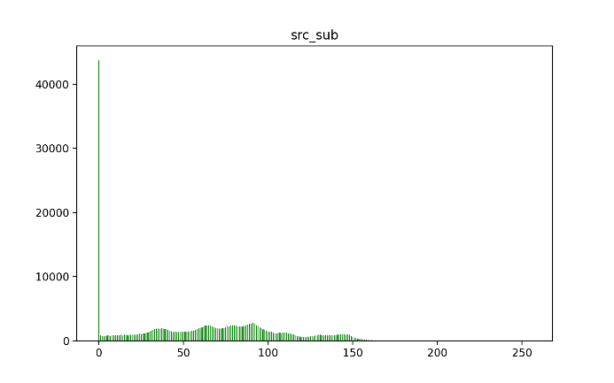
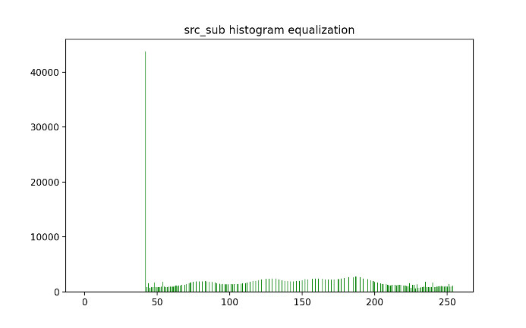
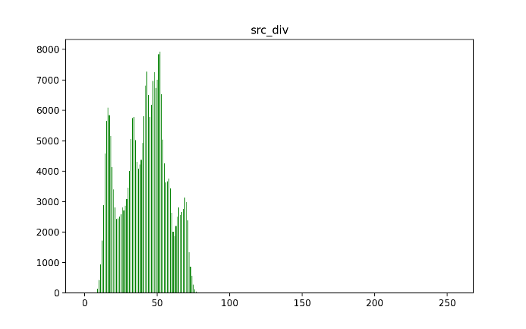

과제
Histogram equalization
총 5가지 이미지(original, add, subtract, divide, multiply)에 대한 결과 보고서 작성
작성 내용
5가지 이미지에 대한 equalization 전과 후 histogram 그래프 보고서에 첨부
src_sub histogram
src_sub equalization histogram
src_div histogram
src_div equalization histogram

Slide 20


과제
Histogram equalization
총 5가지 이미지(original, add, subtract, divide, multiply)에 대한 결과 보고서 작성
작성 내용
5가지 이미지에 대한 equalization 전과 후 histogram 그래프 보고서에 첨부
src_sub histogram
src_sub equalization histogram

Slide 21





과제
Histogram equalization
총 5가지 이미지(original, add, subtract, divide, multiply)에 대한 결과 보고서 작성
작성 내용
5가지 이미지에 대한 equalization mapping function 보고서에 첨부

Slide 22
과제
보고서
내용
학과, 학번, 이름
구현 코드: 구현한 코드에 대한 간단한 설명
이미지: 언급한 이미지 모두 첨부
느낀 점: 구현 결과를 보고 느낀 점, 혹은 어려운 점 등
과제 난이도: 개인적으로 느낀 난이도 및 이유(과제가 쉽다, 어렵다 등)
.pdf 파일로 제출(이외의 파일 형식일 경우 감점)
보고서 명
[IP]20xxxxxxx_이름_x주차_과제.pdf

Slide 23
과제
과제 요약
채점 기준
구현을 못하거나 잘못 구현한 경우
보고서 내용이 빠진 경우
다른 사람의 코드 copy 적발시 보여준 사람, copy한 사람 둘 다 0점
내장 함수 사용시 감점(내장 함수를 사용해도 된다고 한 것 제외)
제출 파일
아래의 파일을 압축해서 [IP]20XXXXXXX_이름_X주차_과제.zip 으로 제출
.py 파일
.pdf 보고서 파일
제출 기한
2024년 3월 28일 23시 59분까지

Slide 24
Q & A

